Slide 1
ALBERT: A LITE BERT FOR SELF-SUPERVISED LEARNING OF LANGUAGE REPRESENTATIONS
임근태, 윤주환
July, 22, 2024

Slide 2
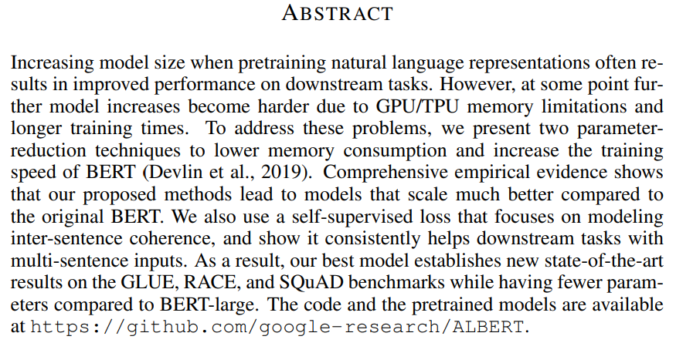
Abstract
배경 (Background)
모델 크기를 증가시키면 자연어 표현을 사전 학습할 때
다운스트림 작업 과정에서 성능이 향상되는 경우가 종종 있음
그러나, GPU/TPU 메모리 제한 & 학습 시간 증가로 인해
일정 시점 이후에는 모델 크기를 더 늘리는 것에 대한 한계 존재.

Slide 3
Abstract
방법 (Methods)
이러한 문제를 해결하기 위해, 본 논문에서는 BERT(Devlin et al., 2019)의 메모리 소비를 줄이고 학습 속도를 높이기 위한 두 가지 매개변수 축소 기법을 제안하고,
문장 간 일관성을 모델링하는 데 중점을 둔 자가 지도 손실(self-supervised loss)을 사용하여 다중 문장 입력이 있는 다운스트림 작업에서 일관되게 도움이 된다는 것을 보여주었음

Slide 4
Abstract
결과 (Results)
그 결과, 본 논문에서 제안한 방법들이 기존 BERT model에 비해
훨씬 더 잘 확장되는 모델로 이어진다는 것을 검증하였으며,
결과적으로, BERT-large보다 적은 매개변수로 GLUE, RACE 및 SQuAD 벤치마크에서 새로운 SOTA 결과를 수립함

Slide 5
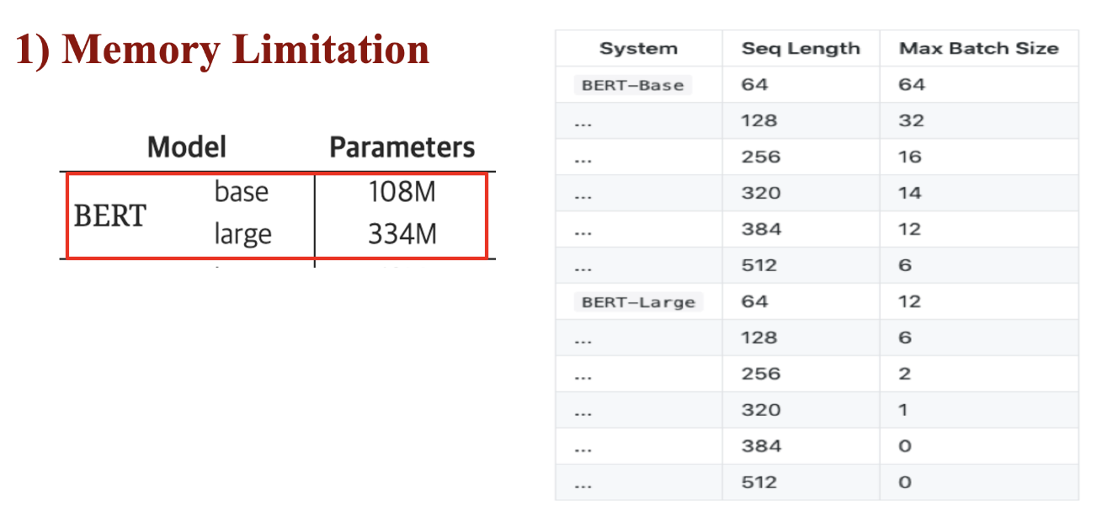
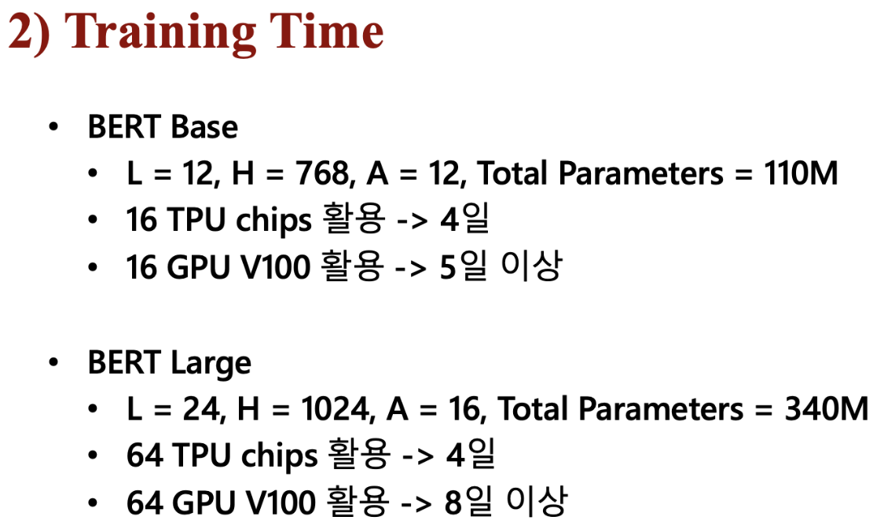
Introduction
기존 연구의 한계점 : Pre-training 시 모델의 크기가 커지면 성능이 향상되지만, 메모리 제한 & 연산 시간 증가
12GB GPU 기준, OOM이 발생하지 않기 위한 Input Sequence Length에 따른 Maximum Batch Size <┘
→ GPT3 or BERT 등의 모델은 수억 개에 달하는 파라미터를 사용하기 때문에 OOM(Out-Of Memory) 문제를 자주 직면함.
→ 분산 학습을 통해 해결하려고 해도, 분산된 장비 간의 통신과정에서 학습속도가 저하되기 때문에, 문제가 있음.

Slide 6
Introduction
ALBERT의 문제 접근
12GB GPU 기준, OOM이 발생하지 않기 위한 Input Sequence Length에 따른 Maximum Batch Size <┘
Factorized embedding parameterization
Cross-Layer Parameter Sharing
Sentence Order Prediction(SOP)
전체 Parameter 수 감소
Parameter 효율 개선
학습 안정화

Slide 7
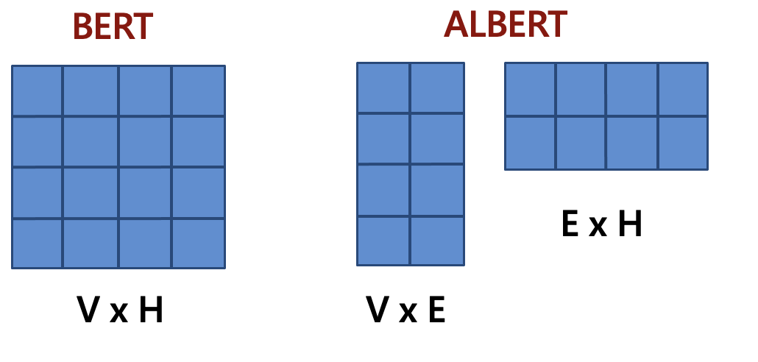
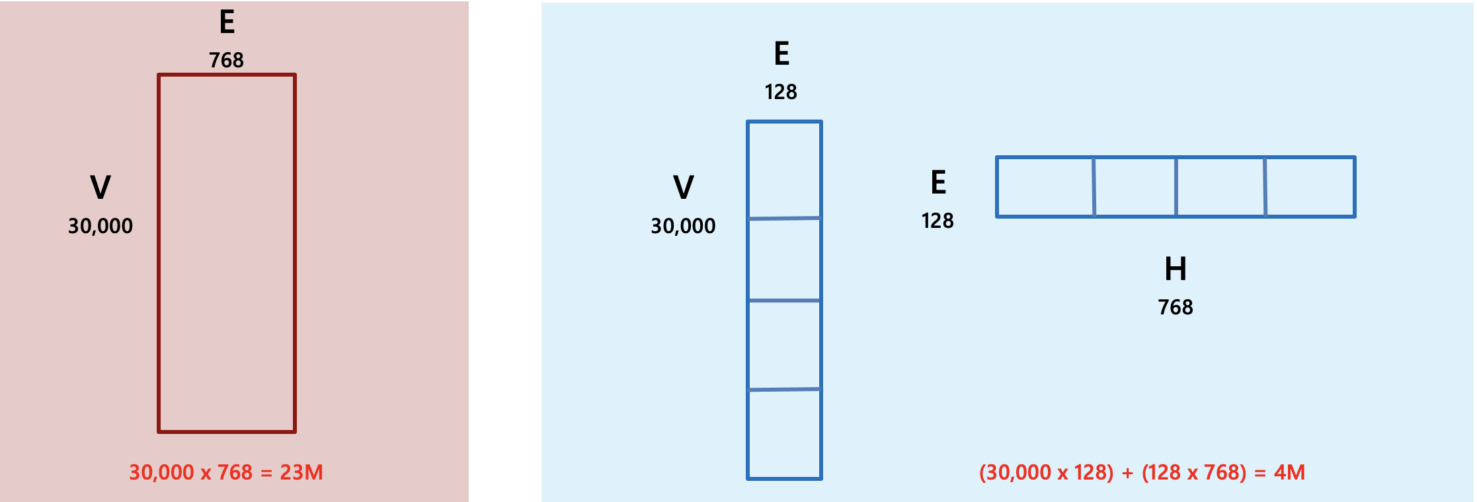
The Elements of ALBERT
Factorized embedding parameterization
V : Vocabulary size, 모델의 어휘력
H : Hidden state dimension, 모델 내부의 벡터
E : Word embedding dimension, 단어의 초기 표현
https://velog.io/@9e0na/%EB%85%BC%EB%AC%B8%EB%A6%AC%EB%B7%B0-NLP-ALBERT-A-Lite-BERT-for-Self-supervised-Learning-of-Language-Representations-2020-Summary

Slide 8
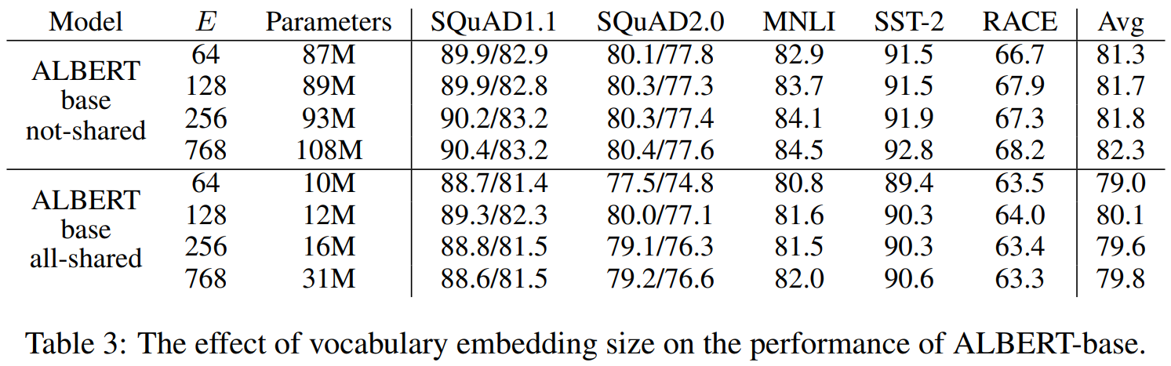
The Elements of ALBERT
Factorized embedding parameterization
V : Vocabulary size, 모델의 어휘력
H : Hidden state dimension, 모델 내부의 벡터
E : Word embedding dimension, 단어의 초기 표현
(1/12)
(1/6)
(1/3)
(BERT)
(ALBERT)
https://velog.io/@9e0na/%EB%85%BC%EB%AC%B8%EB%A6%AC%EB%B7%B0-NLP-ALBERT-A-Lite-BERT-for-Self-supervised-Learning-of-Language-Representations-2020-Summary

Slide 9
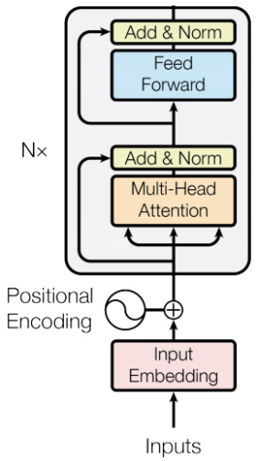
The Elements of ALBERT
Cross-Layer Parameter Sharing
Attention Parameter Sharing
Feed-Forward Parameter Sharing
ALBERT : All Parameter Sharing

Slide 10
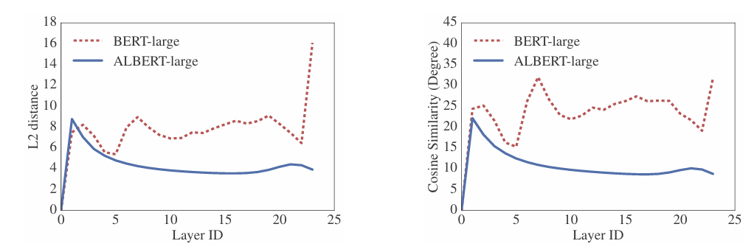
The Elements of ALBERT
Cross-Layer Parameter Sharing
BERT와 ALBERT에서 각 layer의 input과 output embedding의 L2 distance와 cosine similarity를 비교
ALBERT의 경우 Layer ID에 따른 그래프 변화가 크지 않음
여려 Layer들이 균등하게 영향을 미치기 때문에 안정적인 학습 가능

Slide 11
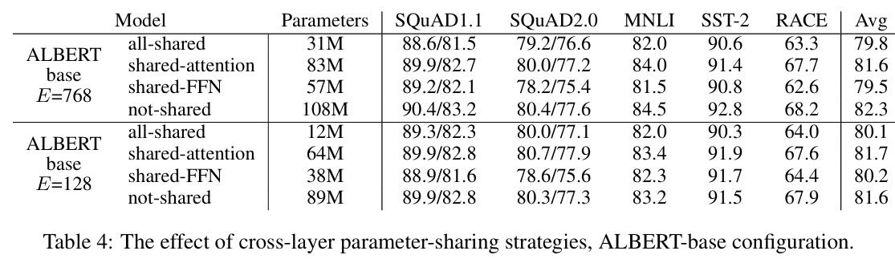



The Elements of ALBERT
Cross-Layer Parameter Sharing
(BERT)
(BERT)
shared-attention의 경우 큰 성능 저하가 발생하지 않음
shared-FFN에서 성능 저하가 크게 발생
Embedding size가 E=128인 경우가 성능 저하가 비교적 덜함

Slide 12
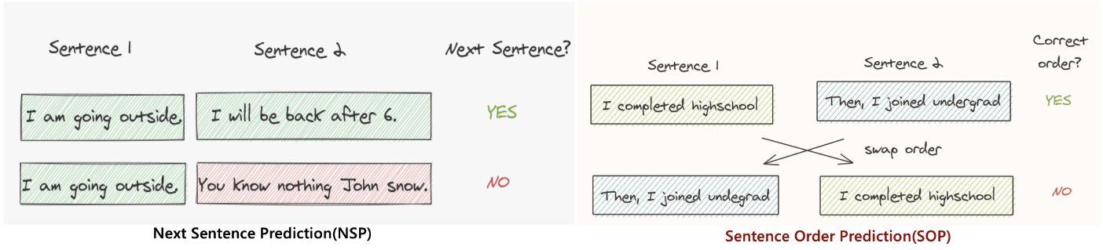
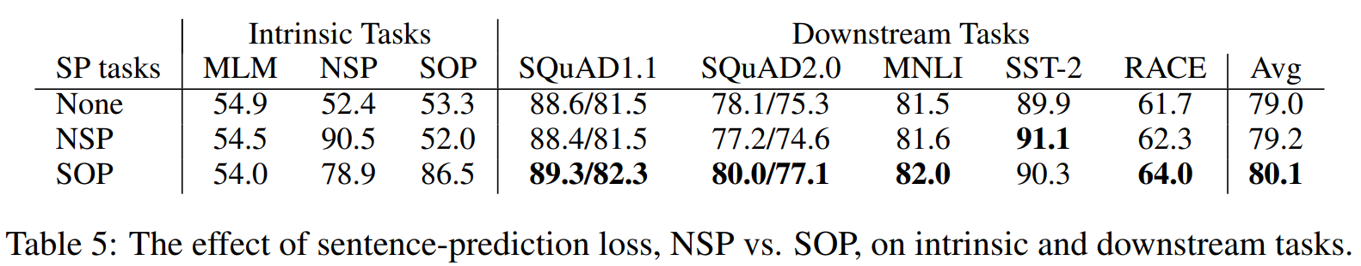


The Elements of ALBERT
Sentence Order Prediction(SOP)
(XLNet, RoBERTa)
(BERT)
(ALBERT)

Slide 13
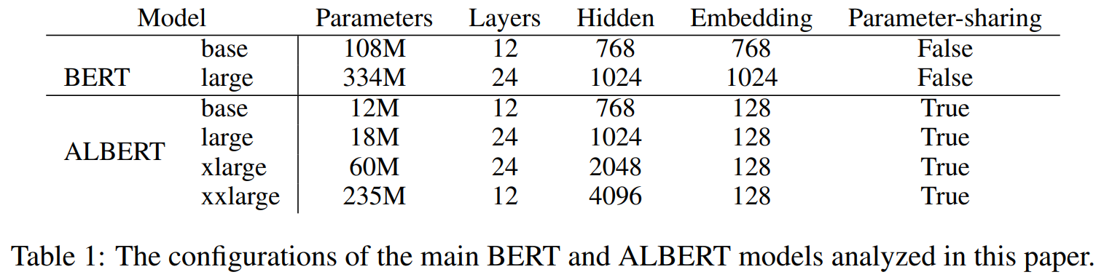
Experimental Results
Comparison between BERT and ALBERT

Slide 14
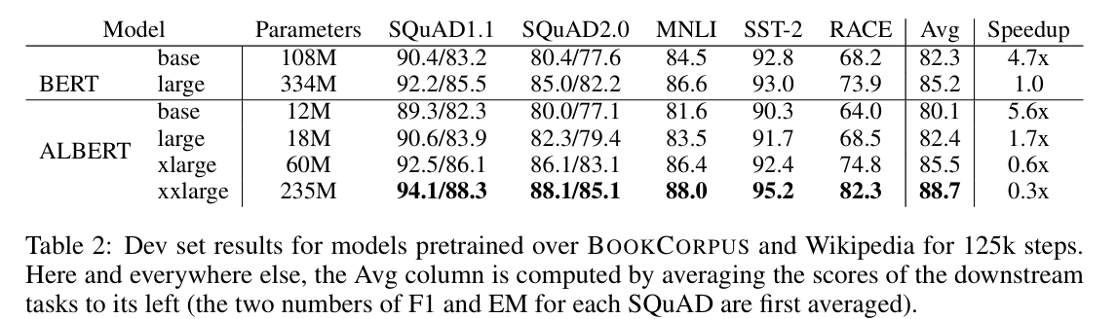
Experimental Results
Comparison between BERT and ALBERT
ALBERT-xxlarge는 BERT-large의 70%의 매개변수만 사용하고도 더 좋은 성능을 달성
ALBERT-large는 BERT-large보다 데이터 처리 속도가 1.7배 빠르며 ALBERT-xxlarge는 3배 더 느림
동일한 레이어 수와 hidden 크기에서 ALBERT 모델의 크기가 훨씬 작으며, 학습 속도가 훨씬 빠름

Slide 15
Experimental Results
Factorized Embedding Parameterization
(1/12)
(1/6)
(1/3)
(BERT)
(ALBERT)
BERT style에서는 Embedding size가 클수록 모델 성능이 증가하지만, 상승폭은 미미함
ALBERT-style에서는 E=128에서 가장 좋은 결과를 보여줌.

Slide 16
Experimental Results
Cross-Layer Parameter Sharing
(BERT)
(BERT)
all-shared와 shared-FFN에서 성능이 제일 떨어짐
그러나 parameter가 감소되는 폭에 비해 성능이 많이 떨어지지 않기에 all-shared 사용

Slide 17
Experimental Results
Sentence Order Prediction(SOP)
(XLNet, RoBERTa)
(BERT)
(ALBERT)
NSP : SOP 해결 X → Modeling Only Topic Shift
SOP : NSP 해결 O, Multi-Sentence Encoding Task에 대해 성능 개선을 보임

Slide 18
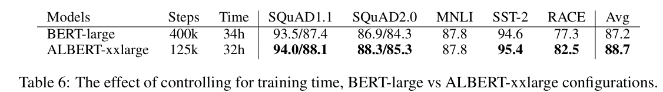
Experimental Results
Train with same amount of time
동일한 시간동안 학습시켰을 때 BERT-large와 ALBERT-xxlarge의 성능을 비교
BERT-large : 400k training steps & 34h
ALBERT-xxlarge : 125k training step & 32h

Slide 19
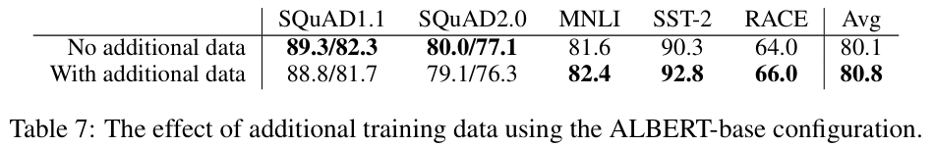
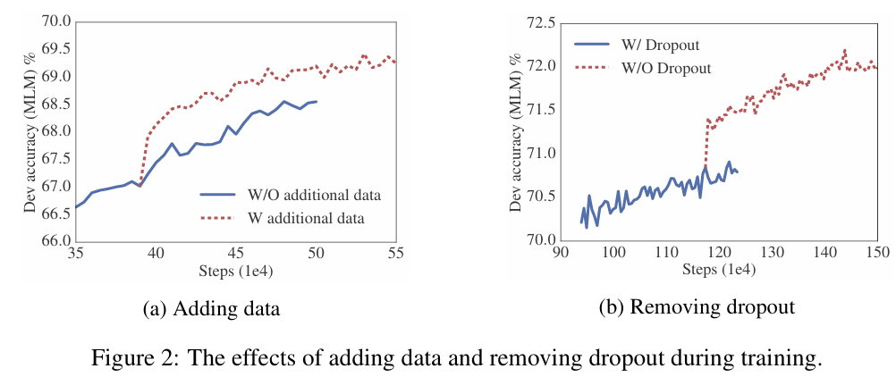
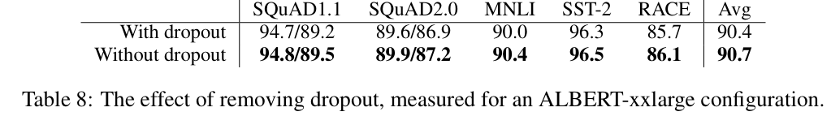
Experimental Results
Additional training data and dropout effects
Additional Training Data
Data를 추가시켰을 때 성능이 더 좋음
Wikipedia 기반의 SQuAD는 성능 하락
Dropout Effects
ALBERT를 1M steps 이상 학습시켰음에도 Overfitting X
Model의 Capacity를 늘리기 위해 Dropout 제거 후 학습
Dropout을 제거했을 때 성능이 향상

Slide 20
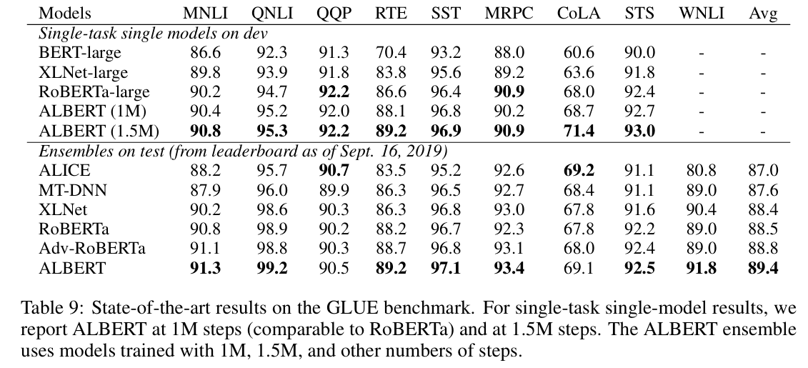
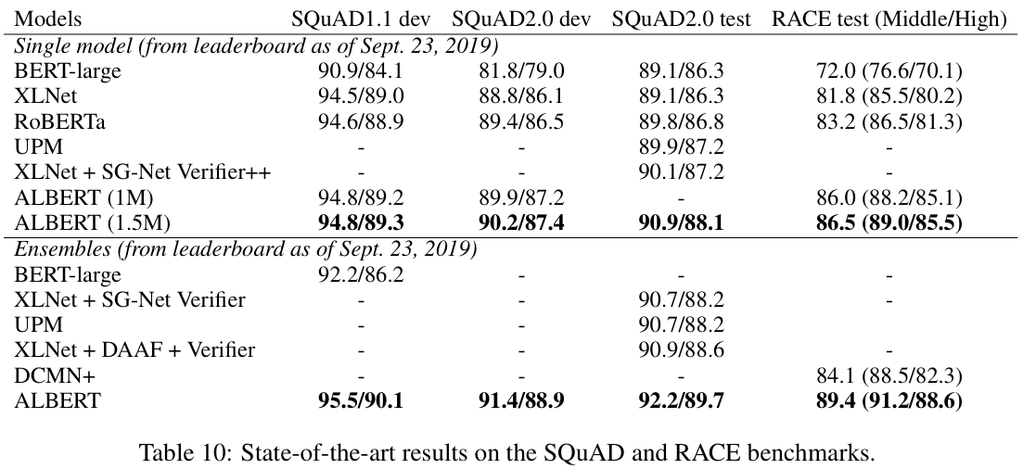
Conclusion
Current State-Of-The-Art on NLU Tasks
ALBERT는 기존 NLP Task에서 모두 SOTA와 동일하거나 더 높은 성능 달성
기존 Model 대비 훨씬 적은 Training Time과 Parameter로 좋은 성능 달성
모델을 경량화 함으로써, 모델 크기 증가를 막는 Memory Limitation을 극복

